Slide 1
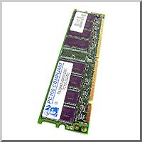
MEMÓRIAS

Slide 2
MEMÓRIAS
As primeiras tecnologias utilizadas em memórias foram as memórias de núcleos magnéticos, hoje apenas uma curiosidade. As memórias modernas são compostas por circuitos semicondutores, com novas tecnologias sendo criadas a cada ano permitindo que grandes quantidades de células de memória sejam encapsuladas em pequenas pastilhas.

Slide 3
HIERARQUIA DA MEMÓRIA
A MP não é o único dispositivo de armazenamento de um computador. Em função de características como tempo de acesso, capacidade de armazenamento, custo, etc., podemos estabelecer uma hierarquia de dispositivos de armazenamento em computadores.

Slide 4
Existem quatro tipos de memórias:
Memória Principal;
Memória Auxiliar ou Secundária;
Memória Cache;
Registradores.

Slide 5
A UCP vê nesta ordem e acessa primeiro a que está mais próxima.
TIPO | Capac. | Veloc. | Custo | Local. | Volat.
Registrador | Bytes | muito alta | muito alto | UCP | Volátil
Memória Cache | Kbytes | alta | alto | UCP/placa | Volátil
Memória Principal | Mbytes | média | médio | Placa | Volátil
Memória Auxiliar | Gbytes | baixa | baixo | Externa | Não Volátil

Slide 6
MEMÓRIA PRINCIPAL
É a parte do computador que armazena:
Dados/informações a serem processadas;
Resultados intermediários e finais de operações;
Instruções, programas a serem processados ou em execução.
A memória principal está dividida em:
ROM
RAM

Slide 7
MEMÓRIA ROM (Read Only Memory)
É uma memória somente de leitura. As informações são gravadas uma única vez nesta memória, o que usualmente, é feito pelo fabricante. Estas informações não podem ser alteradas.
É uma memória não-volátil, isto é, não precisa de energia elétrica para manter seu conteúdo.
O auto-carregador (boot) e parte do software básico são normalmente armazenados em ROM.

Slide 8
Principais Tipos de Memória ROM
PROM - Programmable ROM: ROM programável, conteúdo colocado por equipamento especial pelo usuário;
EPROM - Erasable PROM: PROM reprogramável após ter seu conteúdo apagado por raios ultravioleta;
EEPROM - Electrically EPROM: EPROM reprogramável por impulsos elétricos especiais.

Slide 9
MEMÓRIA RAM (Random Acess Memory)
É conhecida como a área de trabalho do usuário. Ela armazena os programas que estão sendo utilizados e os dados que foram ou serão processados.
Esta memória possui alta velocidade de acesso e possibilidade de ser lida e gravada durante o processamento dos dados.
A memória RAM, ao contrário da ROM, necessita de energia elétrica para manter suas informações. Ela é temporária, volátil.
Por isso, precisamos de um outro dispositivo que não seje afetado pela falta de energia e que possa armazenar as informações. Este dispositivo é chamado de memória secundária, auxiliar ou de massa.

Slide 10

Alguns Modelos de Memória RAM
Módulo SIMM de 30 vias

Slide 11
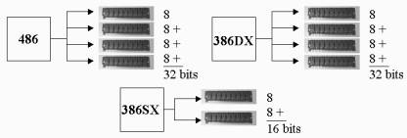
Nos micros equipados com processadores 386SX são necessários apenas 2 pentes, já que o 386SX acessa a memória usando palavras de apenas 16 bits.

Slide 12


Módulo SIMM de 72 vias

Slide 13

Módulo DIMM de 168 vias
Ao contrario dos módulos SIMM de 30 e 72 vias, os módulos DIMM possuem contatos em ambos os lados do pente, o que justifica seu nome, “Double In Line Memory

Slide 14
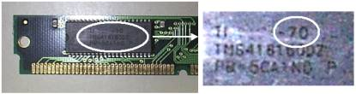
Memórias EDO (Extended Data Output)
Todo módulo de memória traz seus dados estampados nos chips, na forma de alguns códigos, o tempo de acesso é indicado no final da primeira linha

Slide 15
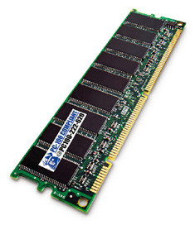
PC-66 x
PC-100 x
PC-133
Inicialmente saltamos de 66 para 100 MHz depois para 133 MHz e agora estamos bem avançados.

Slide 16
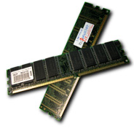
Memórias DDR
O principal trunfo das memórias DDR é o preço e a velocidade, pois produzidas em grande quantidade custam pouco mais do que memórias SDRAM comuns.

Slide 17


Memórias DDR no Athlon
Módulo DDR – Apenas um chanfro
Módulo SDRAM PC100 – Dois chanfros

Slide 18
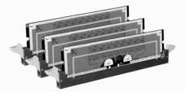

Memórias Rambus (RDRAM)
As memórias Direct Rambus permitem um barramento de dados de apenas 16 bits de largura, em oposição aos 64 bits utilizados pelos módulos de memória SDRAM

Slide 19
MEMÓRIA AUXILIAR, SECUNDÁRIA OU DE MASSA
A memória RAM guarda todos os programas que estão sendo utilizados?
Ela guarda todo o programa ou parte dele?

Slide 20
Então, se queremos guardar as informações para usarmos outro dia, ou simplesmente arquivá-las, precisamos de um outro tipo de memória.
Esta outra memória é chamada de memória AUXILIAR ou SECUNDÁRIA.
Memória Secundária ou Auxiliar: é todo o tipo de equipamento ligado ao computador que serve para armazenar informações.

Slide 21
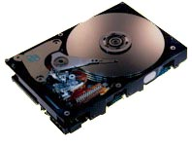
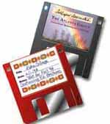
Alguns exemplos de Memória Secundária
HD
Disquete

Slide 22

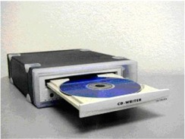
Cartões de memória
CD RW

Slide 23
A Leitura das Memórias Auxiliares é feito de duas maneiras:
Acesso Seqüencial: Assim como as fitas cassete, precisamos avançar ou rebobiná-la para chegarmos ao ponto certo.
Acesso Direto: Assim como os CD-ROMs, podemos facilmente ou diretamente encontrar um ponto do mesmo.

Slide 24
Características das Memórias Auxiliares:
Capacidade de Rearmazenamento;
Quantidade Armazenável;
Tamanho do Meio de Armazenamento;
Tempo de Acesso;
Taxa de Transferência;

Slide 25
MEMÓRIA CACHE
A arquitetura da memória cache é muito diferente da arquitetura da memória principal e o acesso a ela é muitas vezes mais rápido (p.ex: 5 ns contra 70 ns).
Privilegiando a velocidade de acesso a memória principal.

Slide 26
Com o desenvolvimento da tecnologia de construção da UCP, as velocidades foram ficando muito mais altas que as das memórias, que não tiveram a mesma evolução de velocidade (o aperfeiçoamento das memórias se deu mais no fator capacidade). Desta forma, os tempos de acesso às memórias foram ficando insatisfatórios e a UCP ao buscar um dado na memória precisa ficar esperando muitos ciclos até que a memória retorne o dado buscado.

Slide 27
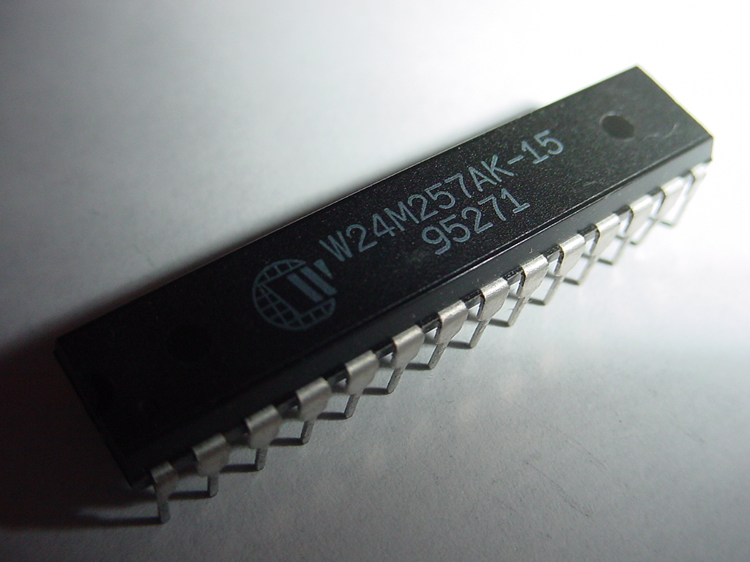
Memórias cache também são VOLÁTEIS, isto é, dependem de estar energizadas para manter gravado seu conteúdo.

Slide 28
REGISTRADORES
Registradores são dispositivos de armazenamento temporário, localizados na UCP, extremamente rápidos, com capacidade para apenas um dado (uma palavra).
Devido a sua tecnologia de construção e por estar localizado como parte da própria pastilha ("chip") da UCP, é muito caro.

Slide 29
O conceito de registrador surgiu da necessidade da UCP de armazenar temporariamente dados intermediários durante um processamento.
Por exemplo, quando um dado resultado de operação precisa ser armazenado até que o resultado de uma busca da memória esteja disponível para com ele realizar uma nova operação.

Slide 30
PRINCIPAIS MARCAS DE MEMÓRIA
Fuji;
Kingston;
Micron;
Oki;
Rambus;
Samsung;
TwinMOS.

